Slide 1
Bulutli arxitekturani loyihalashning xususiyatlari va asosiy jihatlari. Bulutli hisoblashda ma'lumotlar ombori.
Katta o‘qituvchi: Nuriyev M.K.

Slide 2
Reja:
1. Bulutli ma’lumotlar ombori haqida umumiy tushunchalar.
2. Bulutli ma'lumotlarni saqlashning asosiy xususiyatlari.
3. Bulutli ma'lumotlarni saqlash arxitekturasi.
4. Bulutli saqlashning afzalliklari va kamchiliklari.

Slide 3
Bulutli ma'lumotlarni ombori nima?
Oddiy qilib aytganda, bulutli ma'lumotlar ombori - bu bulutli muhitda mavjud bo'lgan va bir nechta manbalardan ekzabaytlar ma'lumotlarini jamlash qobiliyatiga ega bo'lgan ma'lumotlar ombori. Bulutli ma'lumotlar omborlari murakkab so'rovlarni bajarish uchun mo'ljallangan va biznes razvedkasi (BI) va tahlil uchun optimallashtirilgan. Bulutli ma'lumotlarni saqlashning afzalliklari ma'lumotlar siloslarini buzish, bir nechta ilovalarda mavjud bo'lgan ma'lumotlarni birlashtirish va an'anaviy mahalliy foydalanishda aniqlanmaydigan imkoniyatlarni ochib berish bilan bog'liq. ma'lumotlar ombori.

Slide 4
Bulutli ma'lumotlarni saqlash ta'rifi
Bulutli ma'lumotlar ombori - bu katta hajmdagi tuzilgan va yarim tizimli ma'lumotlarni saqlash, qayta ishlash, integratsiya qilish va boshqarish uchun ommaviy bulutdagi markazlashtirilgan ma'lumotlar bazasi.
"Bulutli" qism jismoniy serverlar va infratuzilmani boshqarish o'rniga hamma narsa onlayn sodir bo'lishini anglatadi - masofaviy serverlar barcha og'ir yuklarni ko'taradi va siz hech qanday dasturiy ta'minot yoki ilovalarni yuklab olmasdan yoki sozlamasdan Internet orqali ma'lumotlar va tahlil vositalariga kirishingiz mumkin.
Bulutli ma'lumotlarni saqlash tezkor, ma'lumotlarga asoslangan qarorlar qabul qilish uchun juda muhimdir. U yaxshilangan hisoblash qobiliyatlari va soddalashtirilgan ma'lumotlarni boshqarishni taklif etadi, bu sizga kerak bo'lganda yangilangan, aniq va boyitilgan ma'lumotlardan qimmatli ma'lumotlarni olish imkonini beradi.

Slide 5
Bulutli ma'lumotlarni saqlashning asosiy xususiyatlari
Bulutli saqlashga xos bo'lgan ba'zi asosiy xususiyatlar mavjud bo'lib, ular uni bulutdan foyda olishni istagan korxonalar uchun qimmatli yechimga aylantiradi. U boshqa ko'plab xususiyatlar bilan bir qatorda xavfsizlik, kengayish va mavjudlikning to'g'ri muvozanatini taklif qiladi. Bularga quyidagilar kiradi:
Ishlash: Katta ma'lumotlar to'plamlarini tez va samarali so'rang.
Integratsiya: turli xil tahlil vositalari bilan uzluksiz integratsiya.
Xavfsizlik: shifrlash va kirishni boshqarish kabi kuchli choralar.
Xarajatlarni boshqarish: xarajat samaradorligi uchun to'lov modeli.

Slide 6
Masshtablilik: Ma'lumotlar hajmi va qayta ishlash ehtiyojlariga osongina moslashadi.
Foydalanish imkoniyati: Internetga ulangan istalgan joydan maʼlumotlarga kiring.
Avtomatik yangilanishlar: Eng so'nggi xususiyatlar va xavfsizlik yamoqlari bilan muntazam avtomatik yangilanishlar.

Slide 7
Bulutli ma'lumotlarni saqlash va mahalliy ma'lumotlarni saqlash
An'anaviy ma'lumotlar ombori arxitekturalari bugungi kunda korxonalarning o'sib borayotgan tahliliy ehtiyojlarini qondira olmaydi. Bulutli saqlash bozori 2025 yilga borib 3,5 milliard dollarga yetishi kutilsa, bu anʼanaviy mahalliy saqlash tashkilotlarga ular qidirayotgan tezlik, kengayish va tezkorlikni taʼminlay olmasligini anglatadi. Quyidagi jadval bulutli ma'lumotlarni saqlash va mahalliy ma'lumotlarni saqlash o'rtasidagi farqlarni ko'rsatadi:

Slide 8
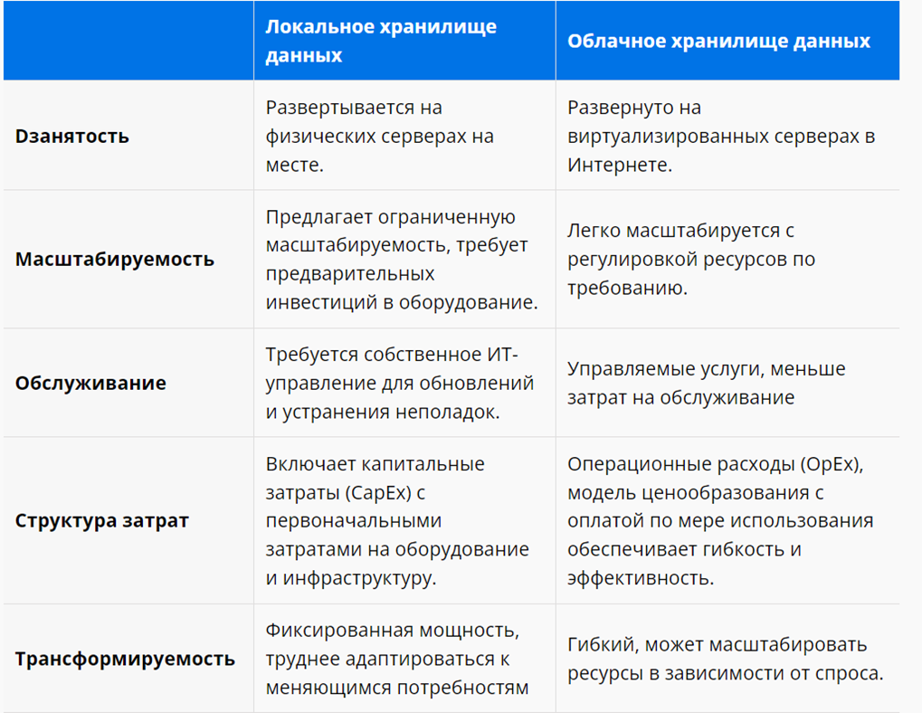

Slide 9
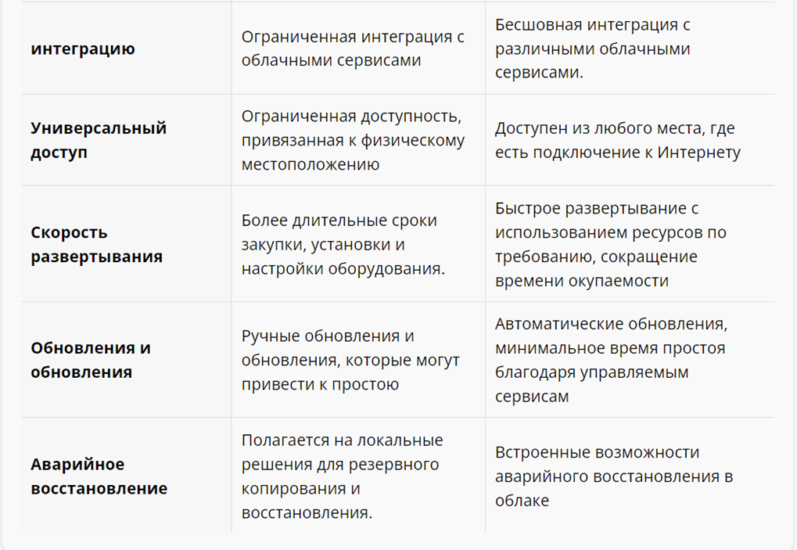

Slide 10
Bulutli ma'lumotlarni saqlash arxitekturasi
Bulutli ma'lumotlar ombori arxitekturasi bulutda joylashtirilgan va boshqariladigan ma'lumotlar ombori tarkibidagi tarkibiy qismlarning strukturaviy dizayni va tashkil etilishini anglatadi. U ma'lumotlarni samarali qayta ishlash, saqlash, integratsiya qilish va qidirishni ta'minlash uchun asosiy elementlarni va ularning o'zaro ta'sirini o'z ichiga oladi. Quyidagi komponentlar bulutli ma'lumotlar ombori arxitekturasini tashkil qiladi:
Ma'lumotlar manbalari: Ma'lumotlar manbalari ma'lumotlar yig'iladigan va tahlil qilish uchun ma'lumotlar omboriga joylashtiriladigan turli manbalarga ishora qiladi. Ushbu manbalar ma'lumotlar turlari, formatlari va etkazib berish mexanizmlarida, tranzaktsion ma'lumotlar bazalaridan ma'lumotlarni oqimli tashqi APIgacha bo'lgan darajada farq qilishi mumkin. Bulutli ma'lumotlar omborlarining eng kuchli tomonlaridan biri ularning har xil turdagi ma'lumotlarni, shu jumladan tuzilgan, yarim tuzilmali va tuzilmagan ma'lumotlarni qayta ishlash qobiliyatidir.

Slide 11
Ma'lumotlarni qabul qilish qatlami: Bulutli ma'lumotlar omboridagi ma'lumotlarga yo'l ma'lumotlarni uzluksiz yig'ish va import qilish uchun mas'ul bo'lgan ma'lumotlarni qabul qilish qatlamidan boshlanadi. Ushbu qatlam ko'pincha ma'lumotlarning optimal saqlash va tahlil qilish uchun o'zgartirilishi va formatlanishini ta'minlash uchun ETL jarayonlaridan foydalanadi. Ba'zi bulutli ma'lumotlar omborlari real vaqt rejimida ma'lumotlarni qabul qilishni qo'llab-quvvatlaydi, bu sizga ma'lumotlarni kelishi bilan qabul qilish va qayta ishlash imkonini beradi.
Saqlash qatlami: Saqlash qatlami ma'lumotlarni tahliliy qayta ishlash uchun optimallashtirilgan tuzilgan formatda tartibga soladi va saqlaydi. Ushbu format ustunli saqlashni o'z ichiga olishi mumkin, bu o'xshash turdagi ma'lumotlarni birgalikda siqish va saqlash qobiliyati tufayli analitika uchun juda mos keladi. Saqlash qatlami analitik so'rovlar talablari asosida ma'lumotlarni olish uchun hisoblash qatlami bilan birlashadi. Ko'pgina bulutli ma'lumotlar omborlari saqlash uchun taqsimlangan fayl tizimlaridan foydalanadi, ma'lumotlarni bir nechta tugunlar bo'ylab tarqatadi va miqyoslilik va parallellikni ta'minlaydi.

Slide 12
Hisoblash qatlami: Hisoblash qatlami so'rovlarni qayta ishlash va saqlangan ma'lumotlar bo'yicha tahliliy operatsiyalarni bajarish uchun javobgardir. Turli so'rovlar va ish yuklari uchun CPU va xotira kabi resurslarni taqsimlashni boshqaradi. Resurslarni taqsimlash dinamikdir va joriy vazifalarning ustuvorligi va talablariga qarab sozlanishi mumkin.
So'rovlarni optimallashtirish va bajarish: Hisoblash qatlami samaradorlikni oshirish uchun so'rovlarni optimallashtirish usullarini o'z ichiga oladi. Bulutli ma'lumotlar ombori dvigateli so'rovlarga javob berish vaqtini minimallashtirish uchun optimal bajarish rejalari, indekslash strategiyalari va boshqa optimallashtirishlarni tanlash orqali SQL so'rovlarini optimallashtiradi. Ko'pgina bulutli ma'lumotlar omborlari so'rovlarni tahlil qilish uchun xarajatlarga asoslangan optimallashtirishdan foydalanadi. Ushbu yondashuv turli xil ijro rejalarini baholaydi va eng past taxminiy xarajatga ega bo'lganini tanlaydi.
BI vositalari bilan integratsiya: Bulutli ma'lumotlar omborlari BI vositalari bilan uzluksiz integratsiyani ta'minlaydigan ulanish protokollari va interfeyslarni taqdim etadi. Umumiy protokollarga Java ma'lumotlar bazasi ulanishi (JDBC), ochiq ma'lumotlar bazasi ulanishi (ODBC) va RESTful API kiradi. Ushbu ma'lumotlar omborlari, shuningdek, BI vositalariga ko'p o'lchovli tahlil uchun ma'lumotlar kublarini yaratishga imkon beruvchi onlayn analitik ishlov berish (OLAP) imkoniyatlarini qo'llab-quvvatlaydi. Bu, ayniqsa, murakkab tahliliy stsenariylar uchun qimmatlidir.

Slide 13
Bulutli saqlashning afzalliklari
Bulutli ma'lumotlar omborlarini o'rnatish an'anaviy hamkasblariga qaraganda osonroq, bu odatda murakkab sozlashni talab qiladi. Zamonaviy CDWH mahalliy va onlayn manbalardan katta hajmdagi ma'lumotlarni saqlaydi, birlashtiradi va qayta ishlaydi.
Bulutli ma'lumotlarni saqlashning boshqa afzalliklari:
Yaxshilangan qulaylik
Bulutda joylashgan ma'lumotlar omborlari dunyoning istalgan nuqtasidan tegishli ma'lumotlarga kirishni ta'minlaydi. Bundan tashqari, ular BI uchun zarur bo'lgan ma'lumotlar faqat tegishli xodimlarga ko'rinishini ta'minlash uchun kirishni boshqarish funktsiyalari bilan jihozlangan. Qizig'i shundaki, bir vaqtning o'zida bir nechta xodim ma'lumotlar omboriga kira olsa ham, ma'lumotlarning yaxlitligi saqlanib qoladi. Boshqaruvning qo'shimcha darajasi tashkilotning ma'lumotlar sifatini boshqarish harakatlarining umumiy samaradorligini oshiradi.

Slide 14
Cheksiz miqyoslilik
Virtual arxitektura tashkilotlarga o'zgaruvchan ehtiyojlarni qondirish uchun resurslar taqsimotini o'zgartirishga imkon beradi. Bulutli saqlash bilan, ehtiyojlari o'zgarib turadigan kompaniyalar faqat o'zlariga kerak bo'lgan xususiyatlar va funksionallik uchun to'lash moslashuvchanligiga ega, bu esa mahalliy alternativlar bilan mumkin emas. Misol uchun, sayyohlik kompaniyalari yuqori mavsumda ilg'or tahlillar uchun ko'proq hisoblash quvvatini talab qilishi mumkin, past mavsumda esa ular ushbu qayta ishlash quvvatining faqat bir qismini iste'mol qilishlari mumkin.
Cheksiz ishlash
Bulutli ma'lumotlarni saqlash tashkilotdagi barcha bo'limlarga mahsuldorlikka putur etkazmasdan bir vaqtning o'zida tegishli ma'lumotlarga kirish imkonini beradi. Bu mumkin, chunki ular odatda yukni taqsimlovchi bir nechta serverlarga ega bo'lib, katta hajmdagi ma'lumotlarni bir vaqtning o'zida hech qanday kechikishlarsiz qayta ishlashni ta'minlaydi.

Slide 15
Ko'p ma'lumotlarni saqlash
Bulutli ma'lumotlarni saqlashni tanlashning eng jiddiy sabablaridan biri bu taqdim etadigan xotiraning ko'pligidir. Yuqorida ta'kidlab o'tilganidek, bulutli saqlash yechimlari provayderlari ko'pincha tashkilotlarga saqlash joyini yo'qotmasdan kengaytirish yoki pasaytirishga imkon beruvchi narxlash modelidan foydalanadilar. Xuddi shu narsa korxonalarga katta xarajatlarsiz maʼlumotlar ombori loyihalari bilan tajriba oʻtkazish imkonini beruvchi boshqa funksiya va funksiyalarga ham tegishli.
Uzluksiz integratsiya
Yaqinda o'tkazilgan tadqiqotga ko'ra, kompaniyalar tahlil va biznes razvedkasi uchun 400 dan ortiq manba ma'lumotlaridan foydalanadilar. Shunday qilib, ma'lumotlar nafaqat bir nechta turli formatlarda, balki u turlicha tuzilgan va integratsiyani qiyinlashtiradi. Bulutli ma'lumotlar omborlari integratsiya muammolarini engishga yordam beradi, chunki ular bir nechta manbalardan ma'lumotlarni, jumladan, bulutli ilovalar, ma'lumotlar bazalari va fayl formatlarini birlashtirish uchun mo'ljallangan. Ushbu tizim shuningdek, yarim tuzilgan va tuzilmagan ma'lumotlarni ajratib olish va birlashtirish imkonini beradi.
Favqulodda vaziyatlarni tiklash
Eskirgan ma'lumotlar bazalari bilan falokatlarni tiklash ko'pincha shubhali. Eskirgan vositalardan foydalanadigan kompaniyalar falokat yoki tizimning ishlamay qolishi holatlarida ma'lumotlarni zaxiralash uchun zarur bo'lgan qo'shimcha uskunalarga katta miqdorda pul sarflashlari kerak. Bulutli ma'lumotlarni saqlash falokat yuz berganda muhim ma'lumotlaringizni muntazam ravishda zaxiralash va himoya qilish orqali ushbu muammolarning aksariyatini hal qiladi. Bundan tashqari, o'z tahlillari uchun virtual echimlardan foydalanadigan tashkilotlar o'z uskunalarini saqlash uchun apparat yoki saqlash uchun keraksiz xarajatlardan qochadi.

Slide 16
Bulutli ma'lumotlarni saqlash muammolari
Bulutli ma'lumotlar omborlari katta afzalliklarga ega bo'lsa-da, ayniqsa masshtablilik va moslashuvchanlik haqida gap ketganda, ularning o'ziga xos qiyinchiliklari va murakkabliklari bor.
Ma'lumotlar integratsiyasi
Bulutdagi maʼlumotlar integratsiyasi muammolari maʼlumotlar manbalarining xilma-xilligi, infratuzilmaning dinamik tabiati va maʼlumotlarni samarali boshqarish zaruratidan kelib chiqadi. Bundan tashqari, tashkilotlar ko'pincha mahalliy va bulutga asoslangan tizimlardan foydalanadilar va bu tizimlar o'rtasida ma'lumotlar integratsiyasi xavfsizlik, kechikish va ulanish kabi bir qator qo'shimcha fikrlarni o'z ichiga olishi mumkin.
Xavfsizlik
Shifrlash usullarini muayyan tashkiliy talablarga moslashtirish zarurati ma'lumotlar muhitining xilma-xilligi tufayli murakkab bo'lishi mumkin. Misol uchun, agar sizning tashkilotingiz mahalliy va bulutli tizimlarni o'z ichiga olgan gibrid infratuzilmaga ega bo'lsa, ular o'rtasida shifrlash usullarini muammosiz integratsiya qilish qiyin bo'lishi mumkin. Bundan tashqari, ko'p bulutli muhitlar turli bulutli platformalar bilan mos keladigan kirishni boshqarish standartlarini talab qiladi. Bir nechta bulutli provayderlar bo'ylab ma'lumotlarni tarqatishda doimiy kirish nazoratini ta'minlash standartlashtirish sa'y-harakatlarini talab qiladi.

Slide 17
Muvofiqlik
Bulutli xizmat ko'rsatuvchi provayderlar xavfsizlikning ba'zi jihatlarini boshqaradigan va mijozlar boshqalar uchun javobgar bo'lgan umumiy javobgarlik modeli ostida ishlaydi. Ushbu umumiy mas'uliyatni tushunish va bajarish qiyin bo'lishi mumkin. Ko'pincha sanoat va yurisdiktsiyalarni qamrab oladigan tartibga solish muhitining dinamik va xilma-xilligi tartibga solishga rioya qilish uchun to'siq bo'lishi mumkin.
Xarajatlarni boshqarish
Bulutli ma'lumotlarni saqlash misli ko'rilmagan moslashuvchanlik va talab bo'yicha resurslarni taqdim etsa-da, agar ishlatganingizdek to'lash modeli ehtiyotkorlik bilan boshqarilmasa, kutilmagan xarajatlarga olib kelishi mumkin. Muammo o'zgaruvchan ish yuklari va ma'lumotlarni qayta ishlash talablarini qondirish uchun resurslardan foydalanishni optimallashtirishdir. Xarajatlarni aniq prognoz qilish qiyin bo'lishi mumkin, ayniqsa o'zgaruvchan ma'lumotlar hajmi va murakkab tahliliy so'rovlar bilan ishlashda. Bundan tashqari, bulutli ma'lumotlar omborlari tomonidan taqdim etilayotgan xizmatlar va xususiyatlarning xilma-xilligi resurslardan qasddan ortiqcha yoki kam foydalanishga olib kelishi mumkin, bu esa iqtisodiy samaradorlikka ta'sir qiladi.
Sotuvchi qulfi
Muayyan bulutning xususiyatlari va xizmatlaridan foydalanadigan tashkilotlar. Provayderning ma'lumotlar ombori yechimi provayderning xususiy texnologiyalari va API'lari bilan chambarchas integratsiyalashuv xavfini tug'diradi. Ushbu texnologiyalar samaradorlik va funksionallikni yaxshilash bilan birga, hal qilish qiyin bo'lishi mumkin bo'lgan bog'liqliklarni ham yaratadi. Boshqa bulutli provayderga o'tish yoki ko'p bulutli strategiyani qabul qilish murakkablashadi, chunki migratsiya jarayoni so'rovlarni qayta yozishni, ma'lumotlar modellarini moslashtirishni va muvofiqlik muammolarini hal qilishni o'z ichiga olishi mumkin.

Slide 18
Biznes uchun eng yaxshi bulutli saqlash yechimlari
Ko'pgina bulutli saqlash echimlari biznes, ayniqsa ma'lumotlarni saqlash dunyosi uchun yangi bo'lgan startaplar tomonidan afzal ko'riladigan narxlash modelida ishlaydi. Ushbu narxlash opsiyasi o'zlarining ma'lumotlar arxitekturasiga yangi manbalar va platformalar qo'shishni rejalashtirgan kompaniyalar uchun ham foydalidir, chunki bulutli ma'lumotlarni saqlash ushbu ehtiyojlarni qondirish uchun tezda rivojlanishi mumkin.
Bundan tashqari, bulutli saqlashning eng keng tarqalgan yechimlari yuqori unumdorlik, miqyoslilik, moslashuvchanlik, foydalanish qulayligi va narx bo'yicha shunga o'xshash qiymatni taklif qiladi. Ularning qanday amalga oshirilganligi farq qiladi. Tashkilotlar har bir bulutli ma'lumotlar ombori yechimining o'ziga xos xususiyatlari va kuchli tomonlarini o'zlarining maxsus talablari va afzalliklaridan kelib chiqqan holda sinchkovlik bilan baholashlari kerak.

Slide 19
Bulutli ma'lumotlarni saqlash: Google BigQuery
Google BigQuery toʻliq boshqariladigan serversiz bulutli maʼlumotlar ombori boʻlib, Google Cloud Platform (GCP) tomonidan taqdim etiladi. U keng ko'lamli tahliliy ish yuklarini boshqarish uchun mo'ljallangan va real vaqtda katta ma'lumotlar to'plamlarini tahlil qilish va so'rash imkonini beradi. Uning boshqa Google bulut xizmatlari bilan integratsiyalashuvi uni turli xil ma'lumotlarni tahlil qilish vazifalari uchun keng qamrovli platformaga aylantiradi.

Slide 20
Google BigQuery afzalliklari
Serversiz platforma avtomatik ravishda kengayishini bildiradi.
Tez so'rovlarni qayta ishlash uchun optimallashtirilgan, real vaqtda tahlil qilish uchun mos.
Ish yukiga qarab avtomatik ravishda masshtablashtirganda katta maʼlumotlar toʻplamlarini samarali qayta ishlaydi.
Boshqa Google Cloud xizmatlari bilan uzluksiz integratsiya.
Ma'lumotlar tahlilchilari va ishlab chiquvchilari tomonidan oson amalga oshirish uchun tanish SQL sintaksisi.
Haqiqiy vaqtda ma'lumotlarni uzatishni qo'llab-quvvatlaydi.

Slide 21
Google BigQuery-ning kamchiliklari
Tranzaktsiyalarni qayta ishlash uchun mo'ljallanmagan; tahlil qilish uchun optimallashtirilgan
GCP bilan integratsiya sotuvchining ma'lum darajada bloklanishiga olib kelishi mumkin.
Bu kichik va o'rta hajmdagi ish yuklari uchun iqtisodiy jihatdan samarali bo'lsa-da, katta hajmdagi foydalanish uchun xarajatlar oshishi mumkin.
Foydalanuvchilarga Google platformasi va ekotizimlari bilan tanishish uchun vaqt kerak bo‘lishi mumkin.

Slide 22
Google BigQuery-dan quyidagilar uchun foydalaning:
Maxsus ma'lumotlarni tahlil qilish
Haqiqiy vaqtda boshqaruv paneli
Jurnal tahlili
IoT ma'lumotlar tahlili
Bashoratli tahlil
Bulutli ma'lumotlarni saqlash

Slide 23
Bulutli ma'lumotlarni saqlashni tanlash: e'tiborga olish kerak bo'lgan omillar
Tashkilotingiz uchun bulutli ma'lumotlarni saqlash yechimini tanlashda bir nechta omillarni hisobga olish juda muhimdir. Bu erda siz e'tiborga olishingiz mumkin bo'lgan ba'zi fikrlar:
Foydalanish oson
Bulutli ma'lumotlar omborini baholashda so'rovlar tili bilan soddalik va tanishlik muhim ahamiyatga ega, ayniqsa sizning jamoangiz SQL-ni yaxshi bilsa. Samaradorlik va samaradorlik uchun silliq o'tish juda muhimdir. Bundan tashqari, yechim mavjud biznes razvedka vositalari va ma'lumotlarni integratsiya xizmatlari bilan qanday integratsiyalashishini baholang. Mavjud texnologiyangiz va ma'lumotlar stekiga muammosiz mos keladigan bulutli ma'lumotlarni saqlash barqaror, soddalashtirilgan ish jarayonini ta'minlaydi va buzilishlarni minimallashtiradi.
Ishlash
So'rovlar samaradorligini, ayniqsa murakkab tahliliy so'rovlarni o'lchash platformaning sizning maxsus ish yuklaringizni samarali boshqarish qobiliyatini tushunish imkonini beradi. Bir vaqtning o'zida foydalanuvchilar va so'rovlarni boshqarish qobiliyati bir xil darajada muhimdir, chunki ishonchli yechim bir vaqtning o'zida bir nechta foydalanuvchi va so'rovlarni javob berish qobiliyatini buzmasdan boshqarishi kerak. Saqlash va hisoblash resurslari nuqtai nazaridan miqyoslilik o'sib borayotgan ma'lumotlar ehtiyojlarini qondirish uchun yechim muammosiz rivojlanishini ta'minlashning muhim omilidir.

Slide 24
Narxlar
Kutilmagan xarajatlarga yo'l qo'ymaslik uchun narxlash tuzilmangizni foydalanish sxemalaringizga mos kelishiga ishonch hosil qiling. Har bir so'rov yoki GB uchun narxlashdan tashqari, umumiy egalik narxini (TCO) hisobga oling va saqlash xarajatlari va ma'lumotlarni uzatish xarajatlari kabi omillarni hisobga olganingizga ishonch hosil qiling. Kattaroq rasmni hisobga olsangiz, siz tanlagan bulutli maʼlumotlarni saqlash yechimi nafaqat sizning bevosita byudjet masalalariga javob beradi, balki uzoq muddatda iqtisodiy jihatdan barqaror boʻladi.
Sotuvchining majburiyligi
Ko'p bulutli qo'llab-quvvatlashga ustuvorlik berish moslashuvchan va moslashuvchan ma'lumotlar to'plamini yaratishga yordam beradi. Bulutli saqlash yechimingizni bir nechta bulutli xizmat ko'rsatuvchi provayderlar bo'ylab muammosiz joylashtirish imkoniyatini sinab ko'ring, bu sizga xizmatlarni tanlash va o'rtasida o'tish uchun moslashuvchanlikni beradi. Bu nafaqat sotuvchini blokirovka qilish bilan bog'liq xavflarni kamaytiradi, balki turli xil bulutli muhitlarning noyob takliflaridan foydalanish imkonini beradi.
Sotuvchini qo'llab-quvvatlash
Ta'sirchan va ishonchli sotuvchini qo'llab-quvvatlash tizimi muammolarni o'z vaqtida hal qilish va jamoangiz bulutli ma'lumotlar omboringizning to'liq salohiyatidan foydalanishini ta'minlash uchun juda muhimdir. Javob berish vaqti va qo'llab-quvvatlash rejalarining mavjudligi kabi omillarni baholang. Bundan tashqari, platforma hamjamiyatining ishtiroki va mavjud hujjatlar sifatini ko'rib chiqing, chunki bu manbalar ko'pincha muammolarni hal qilish va foydalanishni optimallashtirishda bebahodir.

Slide 25
Adabiyotlar:
1. Мурыгин К.В. Концепция системы автоматического распознавания номерных знаков автомобилей //Искусственный интеллект. – Донецк, 2012. – № 4 (58). – С. 220-226.
2. Трапезников И. Н. Разработка и анализ системы распознавания автомобильных регистрационных знаков: Автореф. дисс. – Минск: ЯГУ им. П.Г. Демидова, 2002. – 20 с.
3. Маллабоев Н., Абдуллаева Н. МЕСТО СИСТЕМЫ “ЭЛЕКТРОННОГО ПРАВИТЕЛЬСТВА” В РАЗВИТИИ МАЛОГО БИЗНЕСА И ПРЕДПРИНИМАТЕЛЬСТВА //Теория и практика современной науки. – 2016. – №. 6-1. – С. 834-838.
4. Abdullaeva N., Mamurova F., Mallaboev N. EFFICIENCY OF EXPERIMENTAL PREPARATION USE MULTIMEDIA TO ENLARGE SOME QUESTIONS //Экономика и социум. – 2020. – №. 6. – С. 11-13.

